Slide 1
( ١-٤) القيمة المنزلية ضمن عشرات الألوف

Slide 2
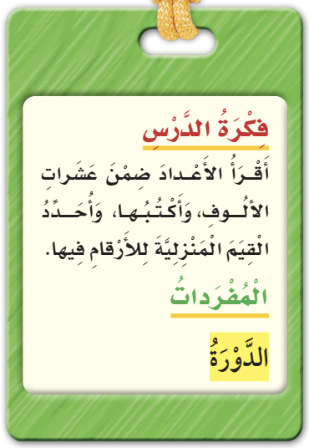
الكتاب صفحة ٢٤

Slide 3
الكتاب صفحة ٢٤

Slide 4
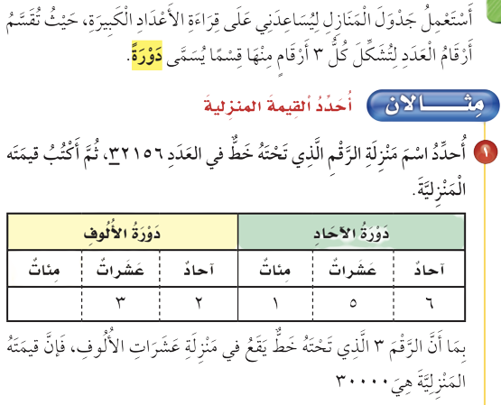
الكتاب صفحة ٢٤

Slide 5
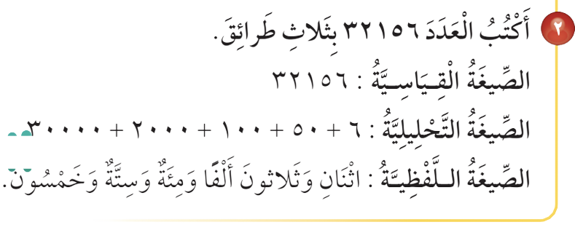
الكتاب صفحة ٢٤

Slide 6
الكتاب صفحة ٢٥

Slide 7
الكتاب صفحة ٢٥

Slide 8
الكتاب صفحة ٢٥

Slide 9
الكتاب صفحة ٢٥

Slide 10
الكتاب صفحة ٢٦

Slide 11
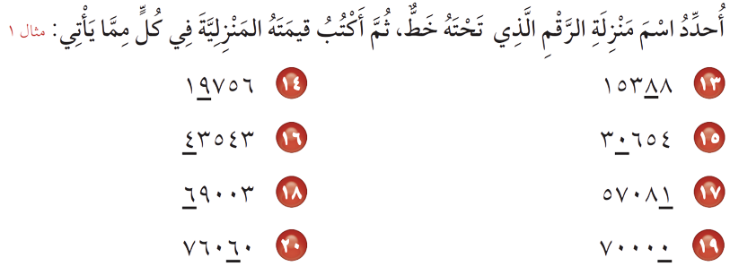
الكتاب صفحة ٢٦

Slide 12
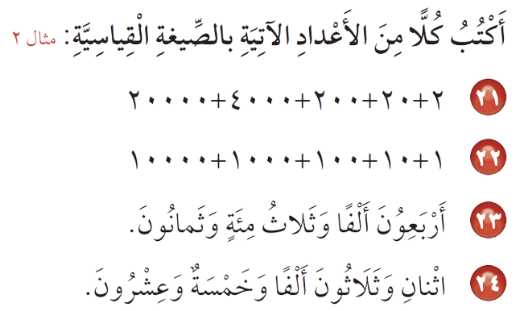
الكتاب صفحة ٢٦

Slide 13
الكتاب صفحة ٢٧

Slide 14
الكتاب صفحة ٢٧

Slide 15
التقويم

Slide 16
الواجب

